Slide 1
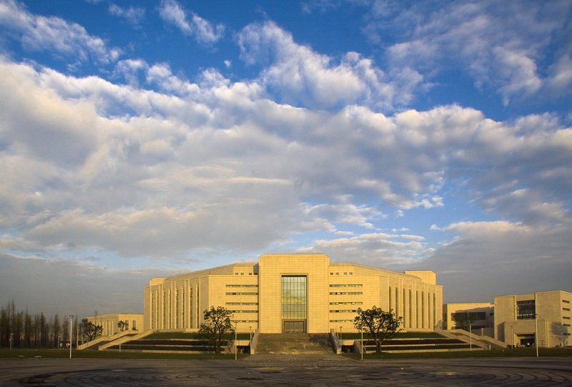


计算机系统结构
课程介绍
授课教师：吴正华
联系电话：13908173345
邮箱：wzhzxwz@sina.com
信息与软件工程学院
School of Information and Software Engineering

Slide 2


1
课程内容
目录
2
学习目的
3
教学特点
4
教学安排
5
成绩分布

Slide 3
一、课程主要内容
01.
计算机基础知识
02.
计算机组成原理

Slide 4


一、课程主要内容
计算机基础知识部分
主要是简介信息在计算机中的表示方法、逻辑代数基础、组合逻辑电路的基本构成、各类触发器的电路结构及特性。

Slide 5
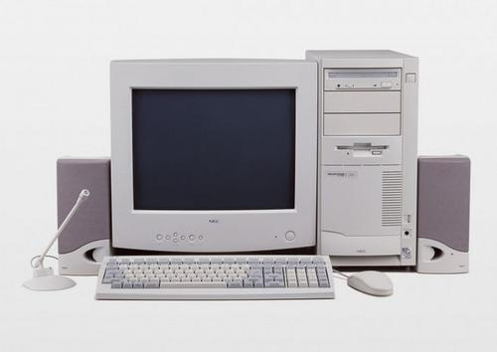
一、课程主要内容
计算机组成原理部分
讨论计算机单机系统的硬件组成
即五大功能部件的工作原理、逻辑实现、设计方法及相互连接构成整机的方法。

Slide 6

一、课程主要内容
计算机组成原理部分
强调两个层次的整机概念
CPU整机概念
硬件系统整机概念
紧紧抓住各部件之间的信息传送方式和传送途径。

Slide 7

二、学习目的
为培养同学们在分析、设计、开发计算机系统方面的能力打下坚实的基础。

Slide 8
三、教学特点
以模型机为背景讨论基本原理，然后结合Intel80x86机型为例进行讲述。
讨论硬件组成时，在寄存器级进行分析。

Slide 9
四、教学安排
教学思路
计算机基础知识（12学时）
计算机组成原理（52学时）
理论教学：64学时

Slide 10
五、成绩分布
成绩构成100%
平时成绩构成40% | 期末成绩构成60%

